Slide 1
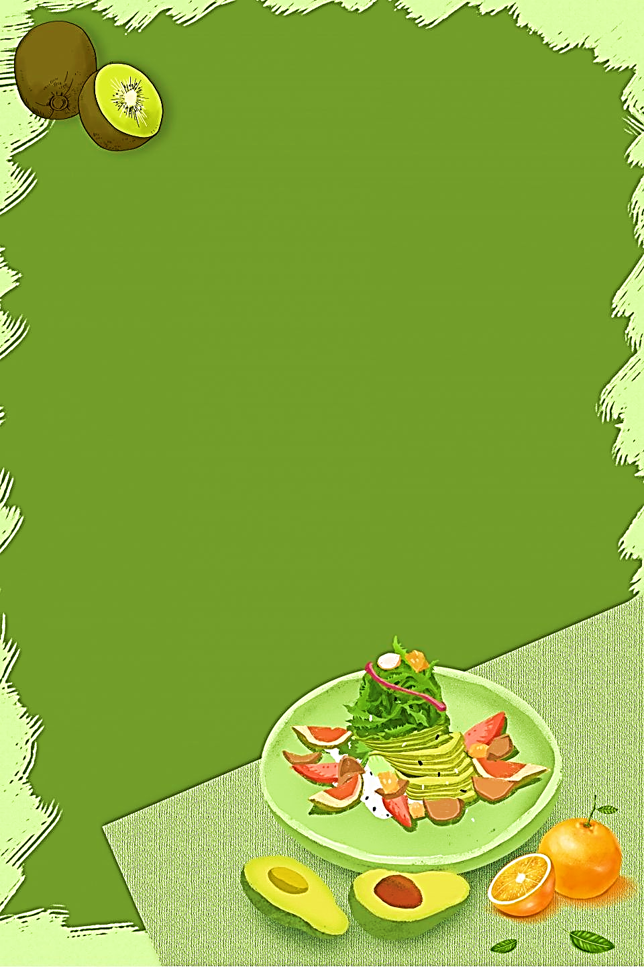
PHÒNG GIÁO DỤC VÀ ĐÀO TẠO QUẬN LONG BIÊN
CHÀO CÁC BẠN HỌC SINH LỚP 4
MĨ THUẬT

Slide 2


Slide 3

PHÒNG GIÁO DỤC & ĐÀO TẠO QUẬN LONG BIÊN
CHỦ ĐỀ 4
QUÊ HƯƠNG ĐẤT NƯỚC
BÀI 3: MÓN ĂN TRUYỀN THỐNG
(TIẾT 2)

Slide 4
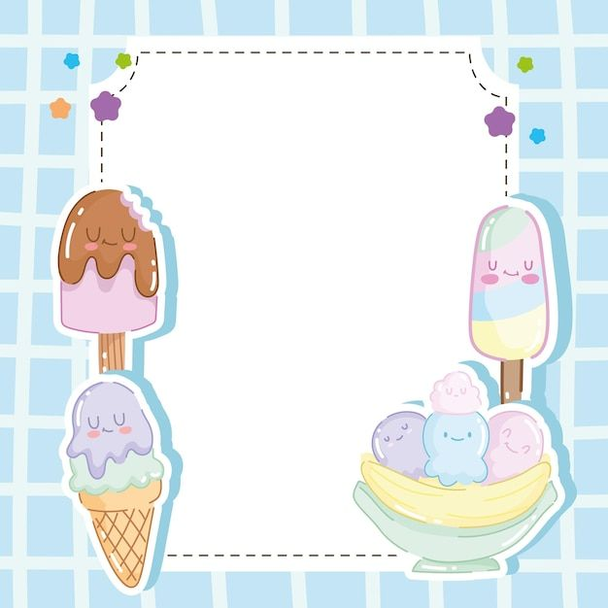

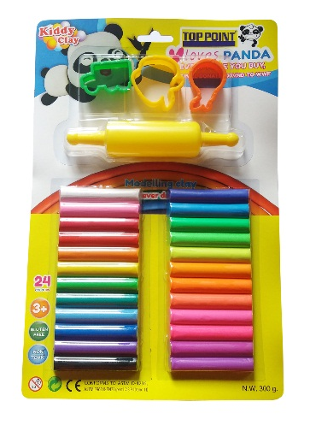
PHÒNG GIÁO DỤC & ĐÀO TẠO QUẬN LONG BIÊN
CHUẨN BỊ ĐỒ DÙNG
- Sách Mĩ thuật, sản phẩm tiết 1.
- Đất nặn, dụng cụ nặn,...

Slide 5

PHÒNG GIÁO DỤC & ĐÀO TẠO QUẬN LONG BIÊN
YÊU CẦU CẦN ĐẠT
- Nêu được cách biến đổi và kết hợp các hình khối cơ bản tạo sản phẩm mĩ thuật.
- Tạo được mô hình món ăn truyền thống.
- Chỉ ra được các dạng hình khối và màu nóng, màu lạnh trong sản phẩm.
- Chia sẻ được cảm nhận về vẻ đẹp và giá trị văn hóa
của món ăn trong cuộc sống.
- Chia sẻ được cách sử dụng sản phẩm
trong học tập và trong cuộc sống.

Slide 6

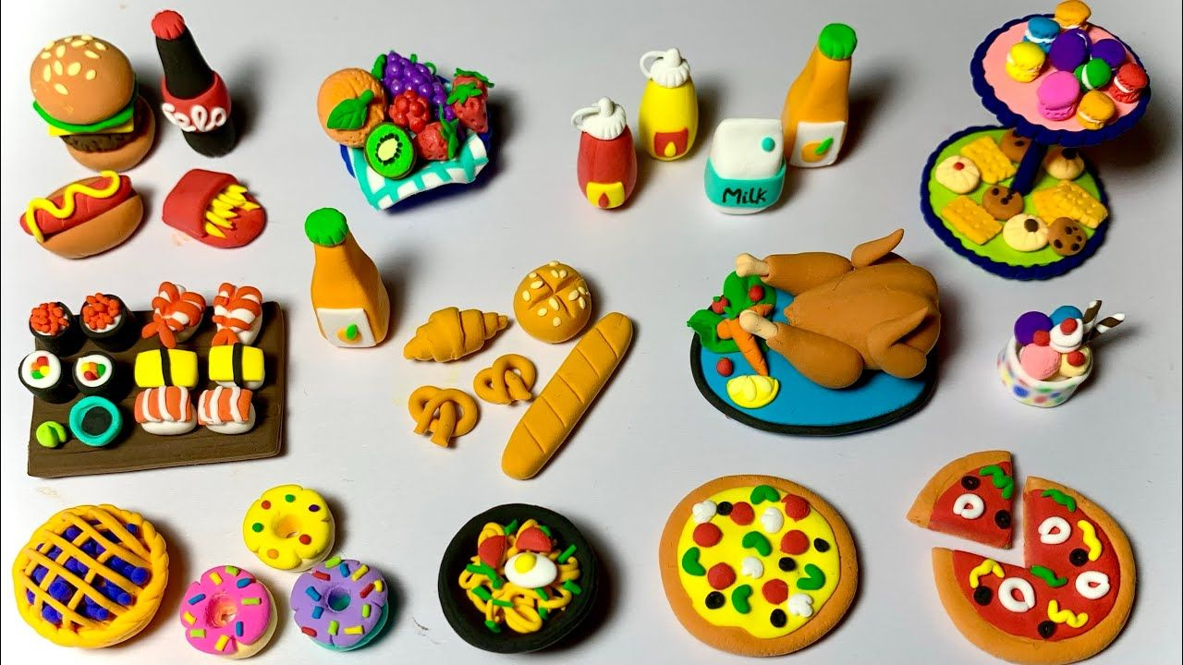
PHÒNG GIÁO DỤC & ĐÀO TẠO QUẬN LONG BIÊN
PHÒNG GIÁO DỤC & ĐÀO TẠO QUẬN LONG BIÊN
KHÁM PHÁ
KHÁM PHÁ
Thảo luận nhóm
* Em hãy quan sát và chia sẻ:
+ Em có ấn tượng với sản phẩm nào? Vì sao?
+ Hình, màu nào tạo nên nét độc đáo cho sản phẩm đó?
+ Sản phẩm đó được tạo ra từ hình khối, vật liệu gì?
+ Cách sắp xếp và trang trí sản phẩm?

Slide 7

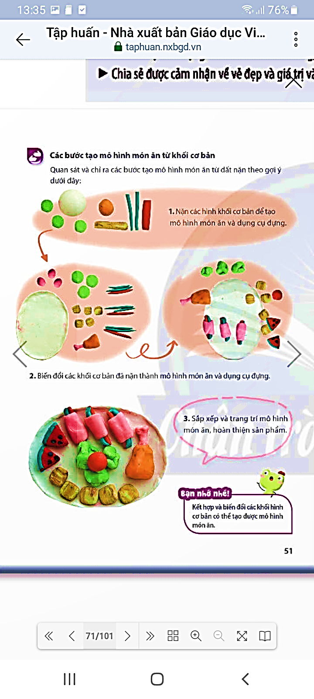
PHÒNG GIÁO DỤC & ĐÀO TẠO QUẬN LONG BIÊN
KIẾN TẠO KIẾN THỨC KĨ NĂNG
Cách tạo hình và trang trí món ăn (Trang 51 SGK)
+B1: Nặn các hình khối cơ bản để tạo mô hình món ăn và dụng cụ đựng.
+B2: Biến đổi các khối cơ bản đã nặn thành mô hình món ăn và dụng cụ đựng.
+B3: Sắp xếp và trang trí mô hình món ăn, hoàn thiện sản phẩm.
- Nhắc lại các bước tạo hình món ăn?

Slide 8

BẠN NHỚ NHÉ!
*Hoàn thành tiếp sản phẩm tiết 1.
*Kết hợp những chất liệu khác để trang trí sản phẩm: Giấy màu, bìa caton, xốp,…

Slide 9
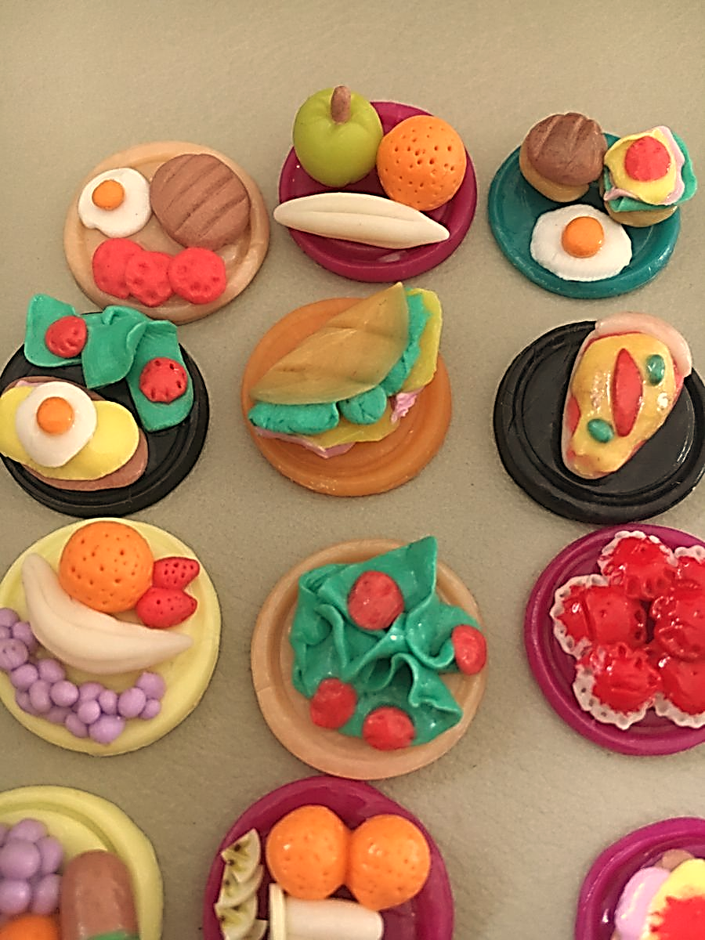
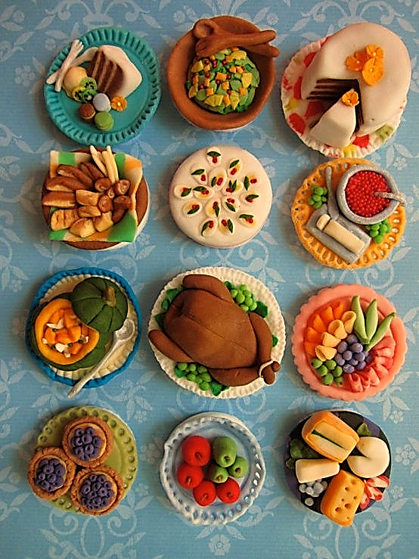
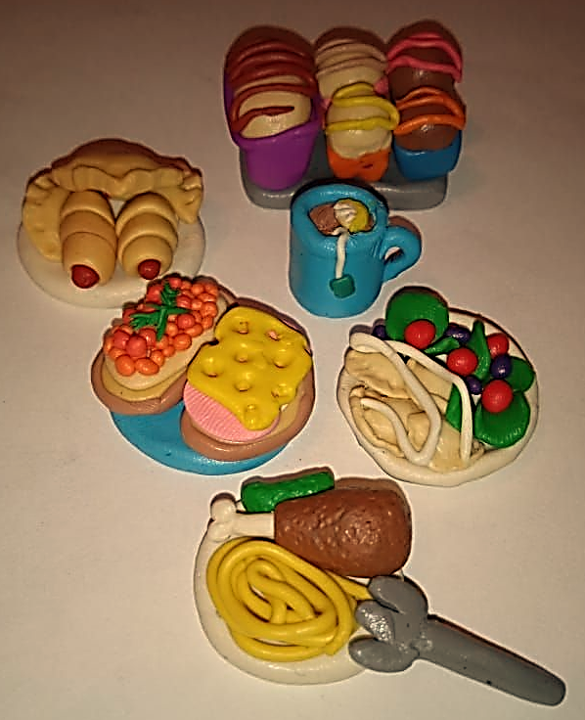
PHÒNG GIÁO DỤC & ĐÀO TẠO QUẬN LONG BIÊN
SẢN PHẨM THAM KHẢO

Slide 10
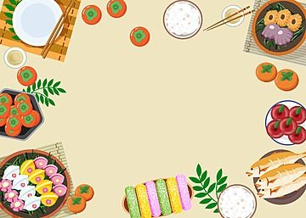

PHÒNG GIÁO DỤC & ĐÀO TẠO QUẬN LONG BIÊN
LUYỆN TẬP – SÁNG TẠO
Hoàn thành tạo hình món ăn theo ý thích.
- Tạo sản phẩm nhóm.
- Sáng tạo thêm những hình trang trí.
- Kết hợp những chất liệu khác để tạo hình sản phẩm.

Slide 11

PHÒNG GIÁO DỤC & ĐÀO TẠO QUẬN LONG BIÊN
PHÂN TÍCH – ĐÁNH GIÁ
Trưng bày sản phẩm và chia sẻ
Hãy chia sẻ cảm nhận về sản phẩm
của mình, của bạn với cô giáo
và các bạn!

Slide 12
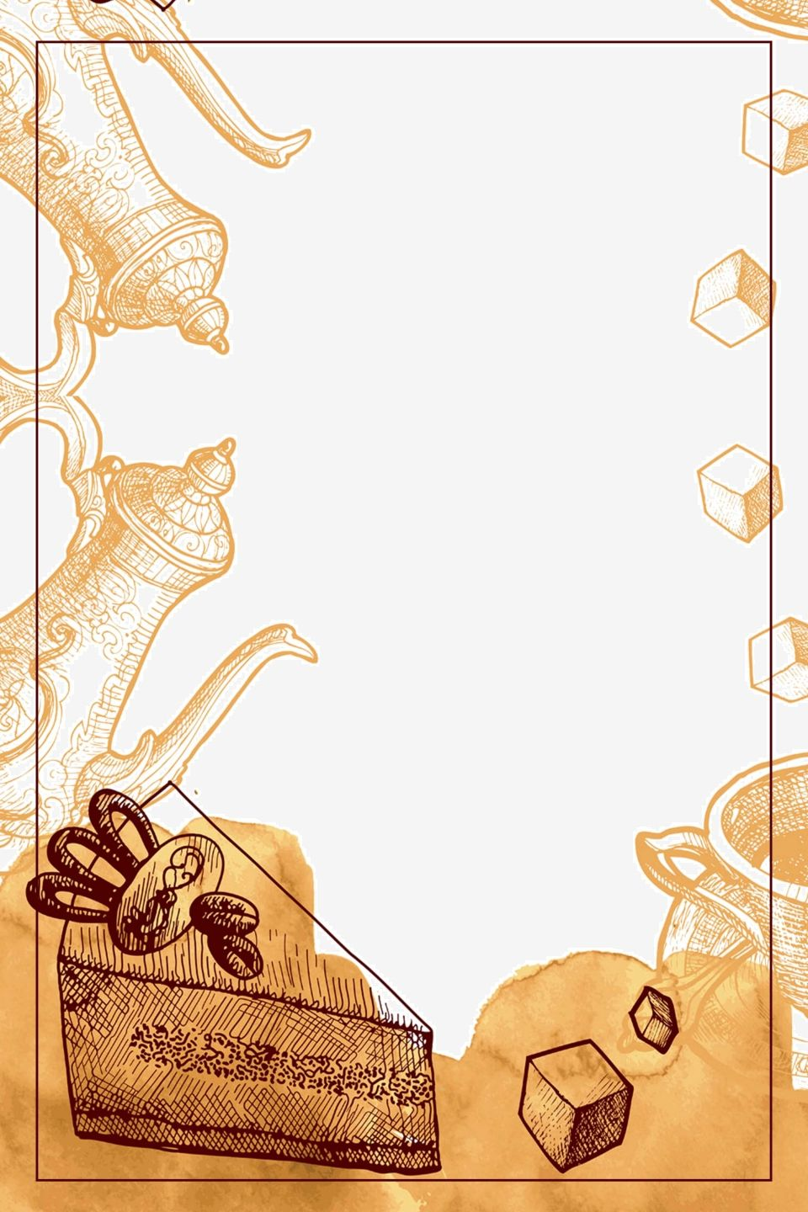
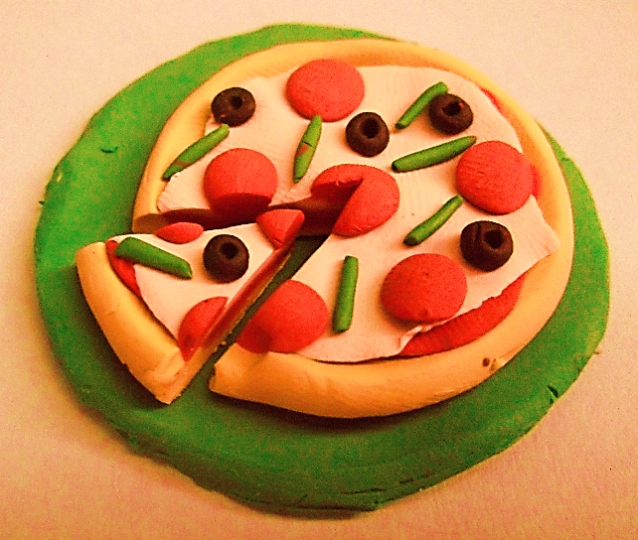
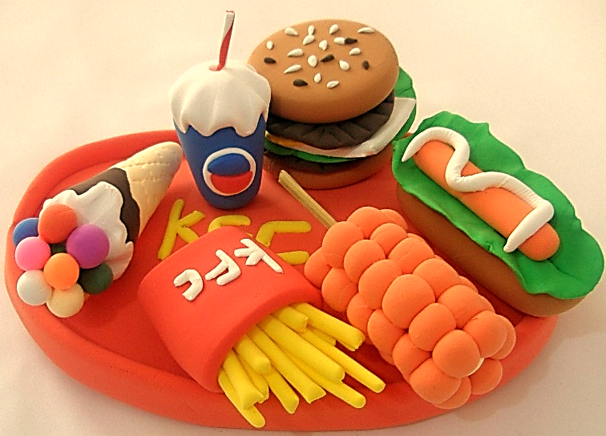
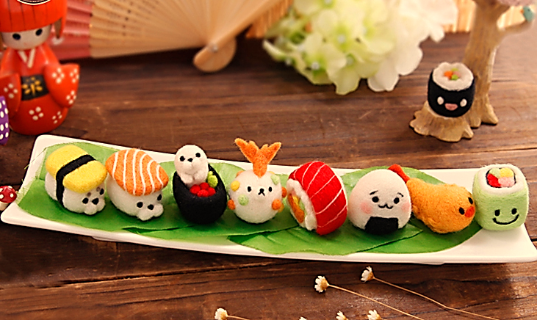
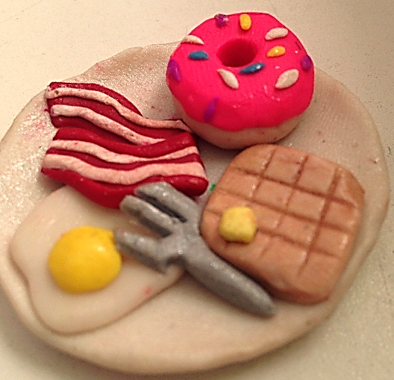
PHÒNG GIÁO DỤC & ĐÀO TẠO QUẬN LONG BIÊN
Vận dụng – phát triển
Giới thiệu, đề xuất ý tưởng tạo hình, một số món ăn của quốc gia khác
+ Em thích món ăn nào?
+ Em đã được nếm thử món ăn nào?
+ Món ăn đó được chế biến bởi nguyên liệu gì?
+Em thích tạo sản phẩm mĩ thuật món ăn nào?

Slide 13
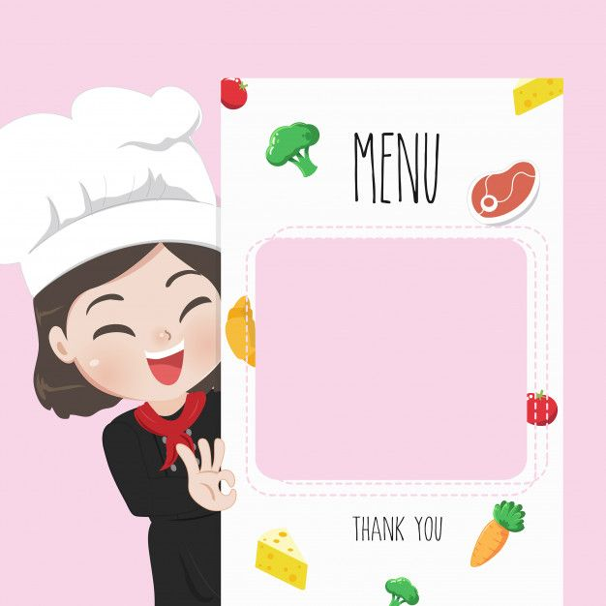
TẠM BIỆT CÁC CON!
HẸN GẶP LẠI CÁC CON
TRONG BÀI HỌC SAU!

